Slide 1
MNB VERSENYKÉPESSÉGI TÜKÖR
2022
Magyar Nemzeti Bank |
2022. március 3.
Baksay Gergely| Ügyvezető igazgató

Slide 2






A Gazdasági felzárkózáshoz Teljes versenyképességi fordulat kell
A Versenyképességi tükör prioritással súlyozott megvalósulása egy év alatt 34-ről 42 százalékra nőtt
Az MNB által 2019. februárban tett 330 javaslat háromnegyedénél megkezdődött a megvalósulás
Az elmúlt évben a kutatás-fejlesztés és innováció, a munkaerőpiac és az állami hatékonyság terén történt a legnagyobb előrehaladás
Kiemelendőek a legfontosabb területeken, a zöld és digitális átállás érdekében tett intézkedések
42 %
3 / 4
2022

Slide 3
A versenyképességi mérőrendszer két részből épül fel
MNB Versenyképességi mérőrendszer
Megvalósulás mértéke
Megvalósulás eredményessége
Versenyképességi tükör
Milyen ütemben valósul meg az MNB 330 pontja?
Versenyképességi jelentés
Milyen hatással van a javaslatok megvalósulása a versenyképességre?
Két rendszeres versenyképességi kiadvány

Slide 4
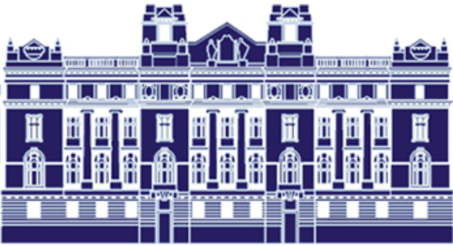


A versenyképességi tükör felépítése
A Versenyképességi programban bemutatott 330 javaslat megvalósulásának pontos és számszerű nyomon követése
Cél
Kvantitatív és kvalitatív módszereket is használ
Felépítés
Leíró elemzés mellett a kiadvány 4 fokozatú skálán méri a javaslatok megvalósulásának mértékét, azokhoz prioritást is rendelve.

Slide 5
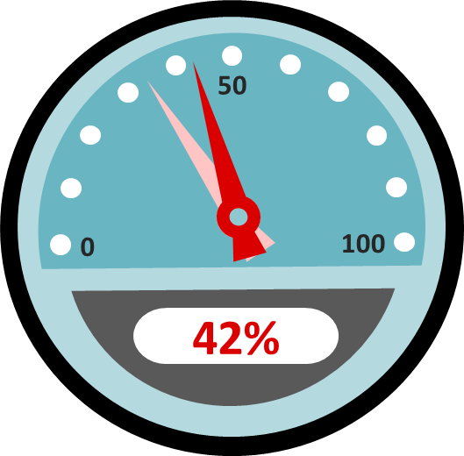
A versenyképességi program megvalósulása egy év alatt 34-ről 42 százalékra emelkedett
…azonban a fenntartható felzárkózási pálya eléréséhez a többi javaslat megvalósulása is szükséges.
253 javaslat megvalósulása elkezdődött…
Az MNB 330 versenyképességi javaslata megvalósulásának összesített, prioritással súlyozott mértéke (2022. FEBRUÁR)
Forrás | MNB

Slide 6
Az mnb által 2019. februárban tett javaslatok háromnegyedében történt már előrelépés
19
Teljesen megvalósult
253
12
222
101
Részben megvalósult
61
… esetben történt már előrelépés
133
Megkezdődött
149
77
Nem kezdődött meg
108
Megjegyzés | A kisebb méretű körök a 2020 végi, a nagyobb méretű körök az aktuális állapotot tükrözik.
Forrás | MNB

Slide 7
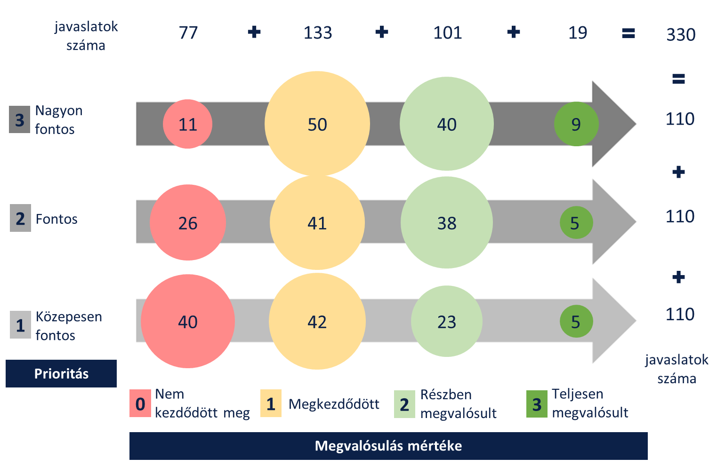
A prioritásokat figyelembe véve a megvalósulás szintje a legfontosabb javaslatok esetében a legmagasabb
253 db
A versenyképességi javaslatok megvalósulása a javaslatok prioritása szerint
Megjegyzés | A javaslatok priorizálása azok lehetséges multiplikatív hatása alapján történt, az MNB szakterületei és a BÉT által.
Forrás | MNB

Slide 8
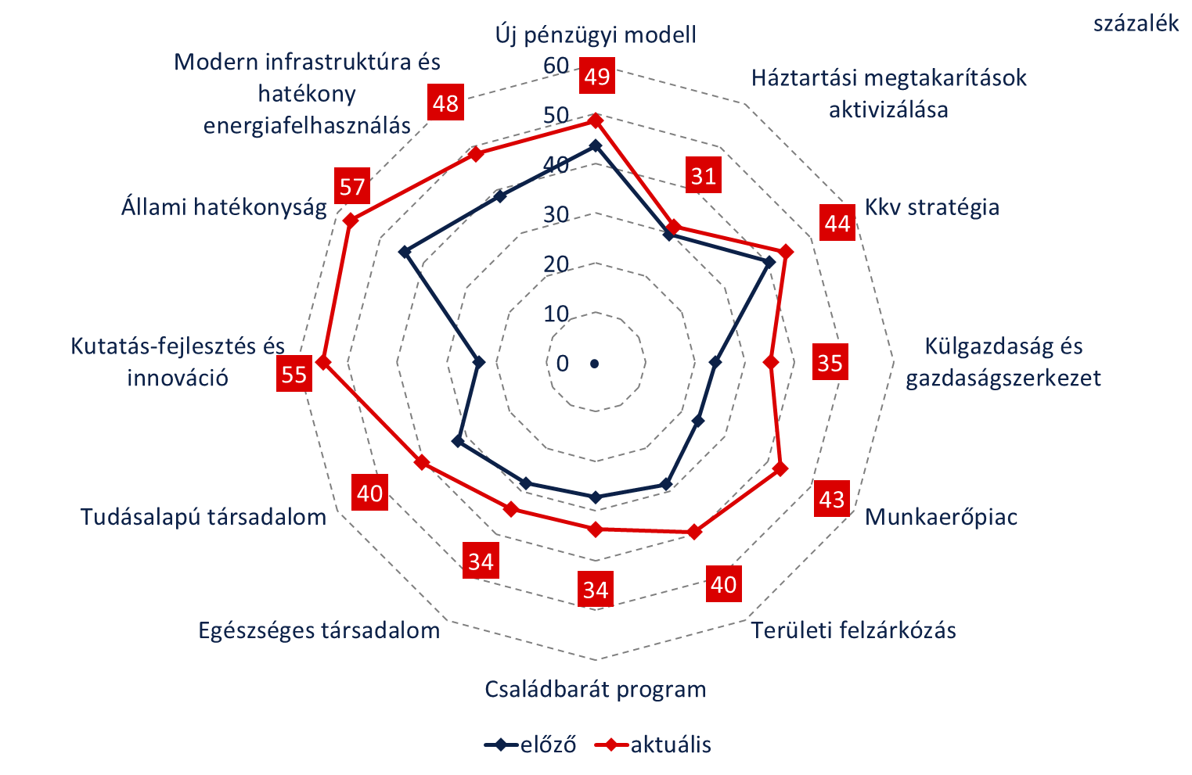
Az elmúlt évben a kutatás-fejlesztés és innováció, a munkaerőpiac és az állami hatékonyság terén történt a legnagyobb előrelépés
AZ MNB 330 VERSENYKÉPESSÉGI JAVASLATA MEGVALÓSULÁSÁNAK ÖSSZESÍTETT, PRIORITÁSSAL SÚLYOZOTT MÉRTÉKE TÉMAKÖRÖNKÉNT (SZÁZALÉK)
Forrás | MNB

Slide 9
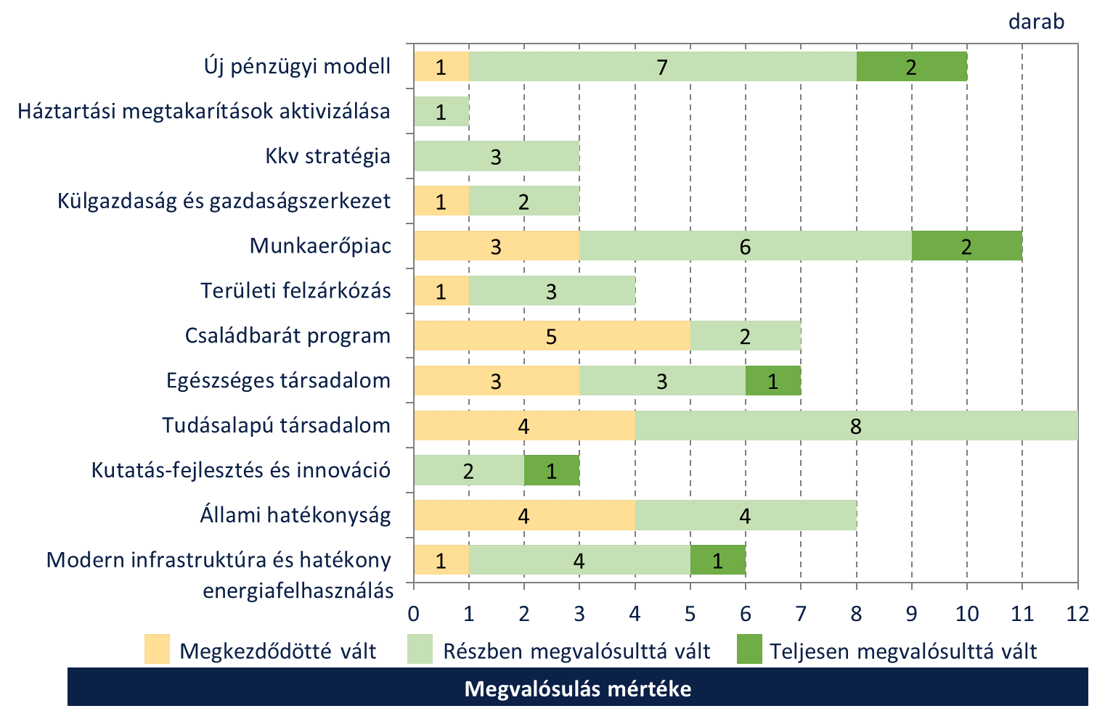
Valamennyi területen történt előrelépés az elmúlt egy évben
A VERSENYKÉPESSÉGI JAVASLATOK STÁTUSZVÁLTOZÁSA TÉMAKÖRÖNKÉNT (DARAB, Változás az egy évvel korábbi helyzethez képest)
Forrás | MNB

Slide 10
egyedi intézkedések mellett 10 meghatározó program érintette a javaslatok megvalósulását
2021
január
MNB ajánlása a hitelintézetek digitális transzformációjáról,
Egészségügyi szolgáltatások szabályairól szóló kormányrendelet,
Magyarország Nemzeti Hidrogénstratégiája,
Egyszer használatos műanyagtermékek forgalomba hozatalának korlátozásáról szóló kormányrendeletet,
Az MNB mandátumának bővítése a környezeti fenntarthatósággal,
Csődeljárás módosítása,
Magyarország Kutatási, Fejlesztési és Innovációs Stratégiája,
Nemzeti Intelligens Szakosodási Stratégia,
Nemzeti Tiszta Fejlődés Stratégiája,
MNB Zöld Otthon Program.
2021
december
Forrás | MNB

Slide 11

A munkaerőpiacon folytatódik az adócsökkentés
MUNKA
MNB javaslat:
Megvalósult intézkedés:
A munkát terhelő közterhek csökkentésének folytatása
2022-től a szociális hozzájárulási adó 2,5 százalékponttal csökkent, míg a szakképzési hozzájárulás (1,5%) megszűnt.
Munkahelyvédelmi Akcióterv kiterjesztése a munkavállalói járulékokra
2022-től a 25 éven aluliak mentesülnek a személyi jövedelemadó megfizetése alól a minimálbér erejéig.
Külföldön szerzett diplomák elfogadtatásának egyszerűsítése
Egy hónapra rövidült a külföldi diplomák hazai elismerése.
Forrás | MNB

Slide 12

A digitalizációs és zöld fejlesztések egyre hangsúlyosabbá válnak
ÁLLAM
MNB javaslat:
Megvalósult intézkedés:
25 milliárd forint a kkv-k környezetvédelmi célú beruházásainak támogatására
30 milliárd forintos keretösszeggel újraindult a „Zöld Nemzeti Bajnokok” program, amely a vállalatok beruházási tevékenységét támogatja.
Minden, a kormányablakokban elintézhető ügy legyen elvégezhető online is észt mintára
2021 januárjától 449 kormányhivatali ügykörben nyújthatják be elektronikus úton kérelmeiket az ügyfelek.
Közigazgatási szervezetek
adatbázisainak összekapcsolása
2020 decemberében a központi közigazgatás informatikai rendszerei egységes alapokra kerültek.
Forrás | MNB

Slide 13

A kkv-szektor versenyképességét több intézkedés is támogatja
INNOVATÍV KKV-K
MNB javaslat:
Megvalósult intézkedés:
Felszámolási eljárások egyszerűsítése, gyorsítása
Bevezetésre kerül egy új, fizetésképtelenséget megelőző eljárás, amely a csődeljárás alternatívája lehet.
Állami programok, lehetőségek széles körű kommunikációja
A beruházás-ösztönző pályázatoknál az átfutási idő tartósan 45-60 napra csökkent a korábbi 3-5 hónap helyett.
A PhD végzettséggel rendelkezőkre vonatkozó adókedvezmény kiterjesztése az egyetemi végzettségű kutatók részére
A kutató-fejlesztő munkavállalók után a szociális hozzájárulási adó 50 százalékát kell a munkáltatónak megfizetnie.
Forrás | MNB

Slide 14

Az mnb aktív szerepet vállal a pénzügyi rendszer fejlesztésében
FINANSZÍROZÁS
MNB javaslat:
Megvalósult intézkedés:
A biztosítóváltás segítése jogi és technológiai eszközökkel
A Minősített Fogyasztóbarát Otthonbiztosításnál feltétel a negyedéves váltás lehetősége. Az MNB összehasonlító oldalt fejlesztett a fogyasztók segítségéül.
„Fordított” kezességvállalási eljárás kialakítása
A Garantiqa Hitelgarancia Zrt. és az Agrár Vállalkozási Hitelgarancia Alapítvány is biztosítja a garanciaképesség lekérdezését.
Egyszerűbb és gyorsabb online szerződéskötés és aláírás
A jövőben az ügyfélátvilágításra és azonosításra a Központi Azonosítási Ügynök is alkalmazható lesz.
Forrás | MNB

Slide 15

A családtámogatási rendszer tovább bővül
DEMOGRÁFIA
MNB javaslat:
Megvalósult intézkedés:
A csecsemőgondozási díj (csed) és a gyermekgondozási díj (gyed) felső határának növelése
2021 júliusától a csecsemőgondozási díj (csed) összege az anya munkabérének 70 százalékáról 100 százalékára emelkedett.
A gyermekek nyári táboroztatásának támogatása
2021-ben összesen 150 ezer táborozónak biztosítanak ottlakásos kikapcsolódási lehetőséget az Erzsébet-táborokban.
Pénzügyi családtámogatási rendszer munkavállaláshoz kötött elemei kövessék a dinamikus bérnövekedést
A minimálbér és garantált bérminimum emelkedésével összhangban nő a gyed, a hallgatói gyed és a gyod összege.
Forrás | MNB

Slide 16

Béremelések az egészségügyben
EGÉSZSÉG
MNB javaslat:
Megvalósult intézkedés:
Teljesítményvolumen korlátok alkalmazásának felülvizsgálata
Új finanszírozási modulok bevezetése kezdődik meg 2022-től 45 milliárd forintból, melynek első lépése az éves keretgazdálkodás bevezetése.
A háziorvosi rendszer funkcióinak erősítése
A kormány az alapellátás minőségi működésére 2021-ben 100 milliárd forinttal több forrást biztosít.
2021 és 2023 között három lépcsőben átlagosan 2–2,5-szeresére emelkedik az orvosok fizetése és a szakdolgozóké is tovább nőtt 30 százalékkal 2022. januárban.
Átlátható bérezési rendszer kialakítása
Forrás | MNB

Slide 17

Az oktatási rendszer több szintjén is fontos előrelépésre került sor
TUDÁS
MNB javaslat:
Megvalósult intézkedés:
Szakképző intézmények és piaci szereplők kapcsolatának erősítése
A duális képzésben részt vevő vállalatok a diákok után jelentős adókedvezmények-ben részesülnek.
Versengő környezet kialakítása a felsőoktatásban
A modellváltó egyetemek infrastruktúra fejlesztésre 2700 milliárd forintot kaphatnak. Ezen felül 30 százalékos bérfejlesztésre kerül sor.
Pénzügyi kultúra mélyítése
A PÉNZ7 programban a 2020/2021-es tanévben több mint 1100 iskola közel 172 ezer diákja vett részt.
Forrás | MNB

Slide 18
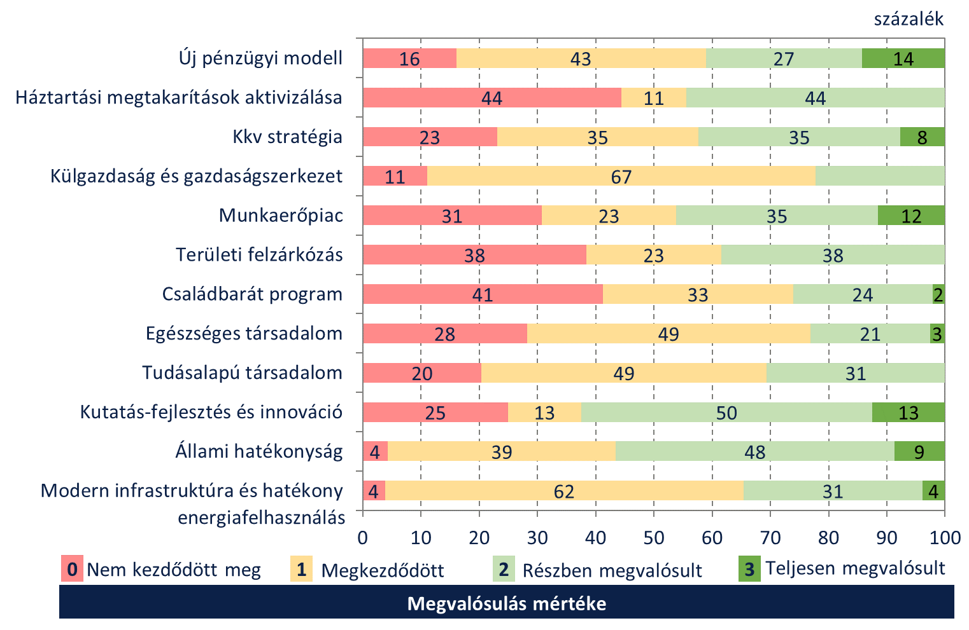
Az előrelépés ellenére több területen jelentős tér van a további fejlődésre
A VERSENYKÉPESSÉGI JAVASLATOK MEGVALÓSULÁSÁNAK MEGOSZLÁSA TÉMAKÖRÖNKÉNT (SZÁZALÉK)
Forrás | MNB

Slide 19
Köszönöm a megtisztelő figyelmüket!

